Slide 1
♫ Alle eendjes zwemmen in het water …
Le texte de la chanson est fourni à titre indicatif pour les parents.
Les enfants ne sont pas tenus de savoir lire et écrire en néerlandais !
Pour le vocabulaire :
L’enfant regarde l’image et essaie de nommer en néerlandais ce qui est représenté.
La diapositive suivante lui fournit la réponse. En passant la souris sur le hautparleur, il a accès à un fichier audio qui lui permet d’entendre le mot.
○ devant un mot représente « de »;  devant un mot représente « het ». Les enfants connaissent ces symboles.

Slide 2
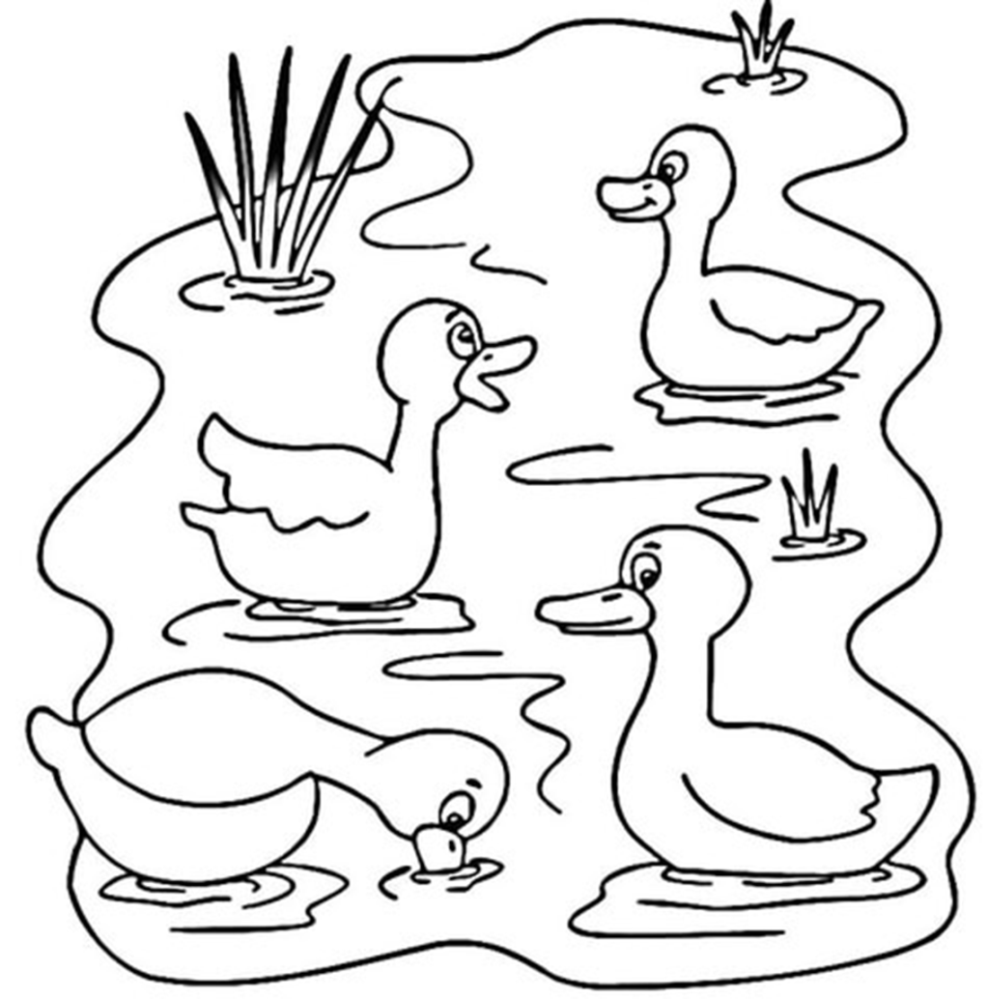
Alle eendjes zwemmen in het water
falderalde riere, falderalde riere,
alle eendjes zwemmen in het water
falderalde ralde ralde ra

Slide 3
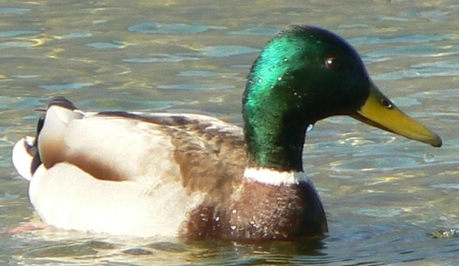
❒

Slide 4
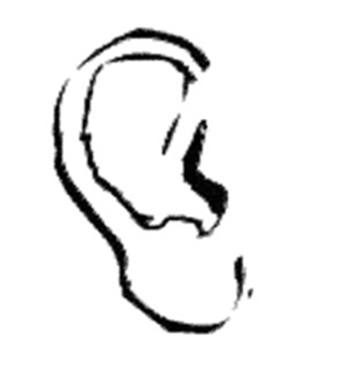
de eend het eendje

Slide 6
zwemmen

Slide 7
❒

Slide 8
het water

